Slide 1
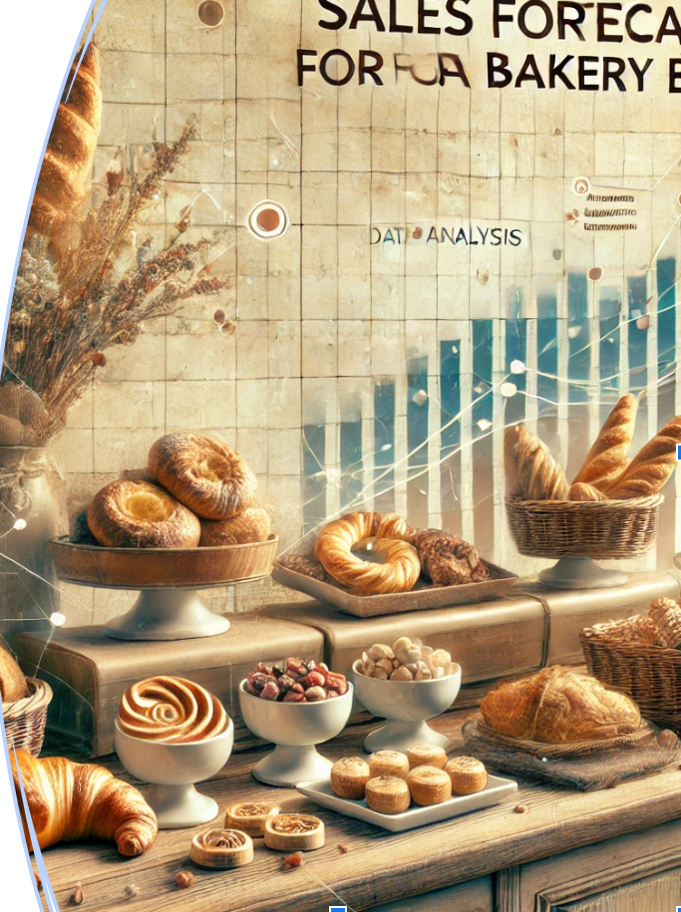
Umsatzvorhersage einer Bäckereifiliale

Slide 2

Vorhersage zukünftiger Umsätze für sechs Bäckereiproduktkategorien anhand historischer Daten von 2013 bis 2018.
Team 08
Teammitglieder:
- Dirk Brockhausen: Datensatzaufbereitung, Baseline-Modell, Modellentwicklung, Visualisierung, Ergebniszusammenstellung
- Miriam Berger: Datensatzaufbereitung, Baseline-Modell, Team-Koordination, Dokumentation
Stand: (16.01.2025)

Slide 3
Variablen
Die durch die Competition Data vorgegebenen Variablen sind:
- Warengruppe
- Bewölkung
- Temperatur
- Windgeschwindigkeit
- Wettercode
- Kieler Woche
Die Zielvariable ist:
- Umsatz

Slide 4
Neue Variablen nach Kategorien
Zeitliche Faktoren:
- Silvester, Sommer, Wochenenden, Oster-Samstag, Wochentag, Tag vor Feiertagen
Temperaturmerkmale:
- Gefühlte Temperatur, Temperaturkategorien (warm, kalt, mild)
Schulferien & Events:
- Schulferien, Feiertage
Wettermerkmale:
- Jahreszeiten, Niederschlagsereignisse (Schnee, Nebel)

Slide 5
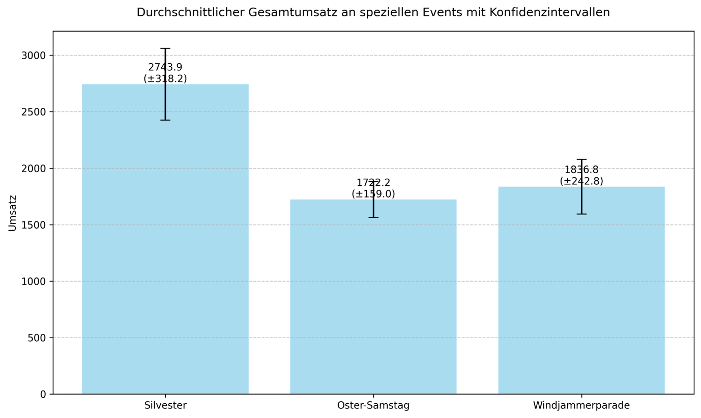
Balkendiagramme für drei selbst erstellte Variablen

Slide 6
Optimierung des linearen Modells
Training Metrics:
RMSE: 72.50, MAE: 49.90, R²: 0.759, Adjusted R²: 0.758
Validation Metrics:
RMSE: 69.73, MAE: 51.43, R²: 0.713, Adjusted R²: 0.708
Model Equation:
Sales = β₀ +
# Very High Importance Features
β₁(is_silvester) + β₂(is_summer) + β₃(temp_base_warm) +
β₄(is_weekend) + β₅(is_good_weather) + β₆(product_group) +
Σᵢ βᵢ(school_holiday_stateᵢ) +
# High Importance Features
β₇(day_of_week) + β₈(temperature) + β₉(feels_like_temp) +
β₁₀(cloud_cover) + β₁₁(year) + β₁₂(quarter) +
# Moderate Importance Features
β₁₃(is_winter) + β₁₄(temp_base_cold) + β₁₅(temp_base_mild) +
β₁₆(is_day_before_holiday) + β₁₇(is_easter_saturday) +
β₁₈(is_month_end) + β₁₉(is_kieler_woche) +
# Lower Importance Features
β₂₀(is_spring) + β₂₁(is_fall) + β₂₂(is_public_holiday) +
β₂₃(is_windjammer) + Σᵢ βᵢ(weather_conditionᵢ)

Slide 7
Missing Value Imputation (Neural Network v14)
Verschiedene Imputationsmethoden
nach Datentyp
Numerische Variablen
Verwendung des Mittelwerts für Wetterdaten
# Mean Imputation für Temperatur
Kategorische Variablen
Logischer Defaultwert für fehlende Werte
# Konstante Imputation
Fehlender Wettercode mit -1 aufgefüllt # Binäre Imputation
Fehlende Events (Kieler Woche, Ferien, etc.) mit 0 aufgefüllt, was kein “Event” bedeutet.

Slide 8

Optimization of the Neural Network
Source code for defining the neural network:
def create_neural_network(input_shape):
model = keras.Sequential([
layers.InputLayer(input_shape=(input_shape,)),
layers.BatchNormalization(),
layers.Dense(128, activation='relu'),
layers.Dropout(0.3),
layers.Dense(64, activation='relu'),
layers.Dropout(0.3),
layers.Dense(32, activation='relu'),
layers.Dense(1)
])

Slide 9
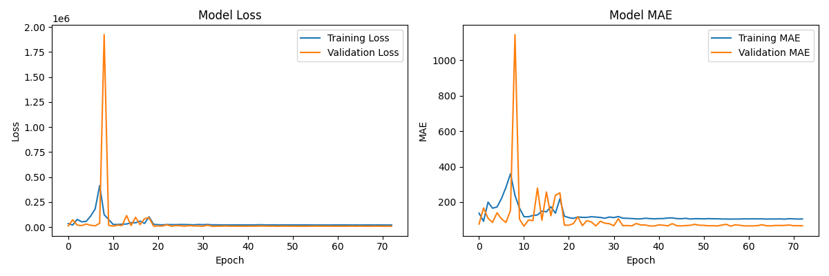
Visualization of loss functions for training and validation datasets

Slide 10
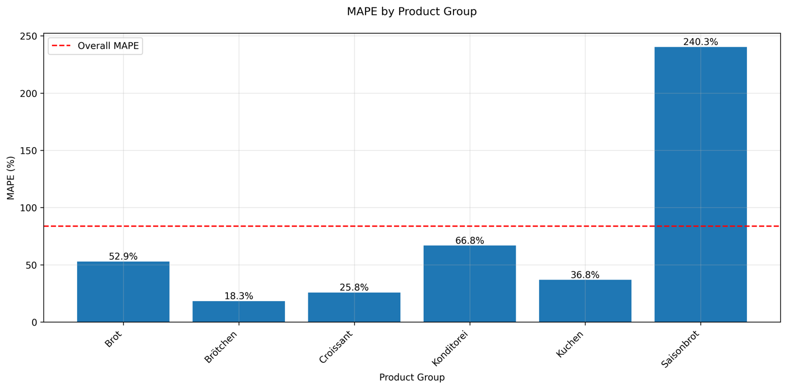
MAPEs
MAPEs für Validierungsdatensatz und Warengruppen

Slide 11
Worst Fails
Probleme:
- Zu viele Variablen
-> Reduktion von 66 auf 23 (10 Basis-Variablen + 7 Wochentagsvariablen + 6 Warengruppen-Variablen)
- Unzureichende KI-Entwicklungsumgebungen
(Cursor und Windsurf)

Slide 12
Vielen Dank!
Vielen Dank für eure Aufmerksamkeit!
Habt ihr Fragen?

